Slide 1
Aspiration trachéo-bronchique
U.E 4.4 S.4
PROMO 2022/2025
Aurélie BONNETIER IDE

Slide 2
Sommaire
Définition
Objectifs
Indications
Contre-indications
Matériel
Déroulement du soin
Complications
Surveillance / Évaluation

Slide 3
Acte relevant du rôle propre infirmier R 4311-5-N°15
"Dans le cadre de son rôle propre, l'infirmier ou l'infirmière accomplit les actes ou dispense les soins suivants visant à identifier les risques et assurer le confort et la sécurité de la personne et de son environnement et comprenant son information et celle de son entourage: … Aspirations des sécrétions d'un patient qu'il soit ou non intubé ou trachéotomisé".

Slide 4
Définition
Introduction d’une sonde d’aspiration, reliée à une source de vide, dans l’arbre bronchique, afin d’en aspirer les sécrétions qui l’encombrent.
Geste aseptique et semi-invasif.

Slide 5
Objectifs
Améliorer la ventilation du patient
Maintenir ainsi la perméabilité des voies aériennes
Prévention des infections pulmonaires.

Slide 6
INDICATIONS
Encombrement chez les personnes ne pouvant expectorer spontanément et/ou efficacement
Chez le patient intubé ou trachéotomisé sous ventilation

Slide 7
Contre-indications
bradycardie
saignement naso-pharyngé
traumatisme du nez
prise d'anti-coagulant
troubles de l'hémostase
refus du patient

Slide 8
matériel
protection du soignant : tablier à UU, masque chirurgical, lunettes de protection, gants non stériles
système d'aspiration préalablement monté et testé : source de vide + manomètre à dépression + bocal + sac de recueil à UU + tuyaux de raccords ( 1 du manomètre au sac et 1 du sac au stop-vide) + système stop-vide (pince aspiration stop-vide)
sonde d'aspiration à UU stérile : choix de la taille en fonction des voies aériennes et de la viscosité des sécrétions (ch14 / ch16/ ch18)
compresses stériles
flacon d'eau stérile (solution de rinçage) : noter la date et l'heure d'ouverture sur le flacon (à changer toutes les 24H)
spray lubrifiant

Slide 9
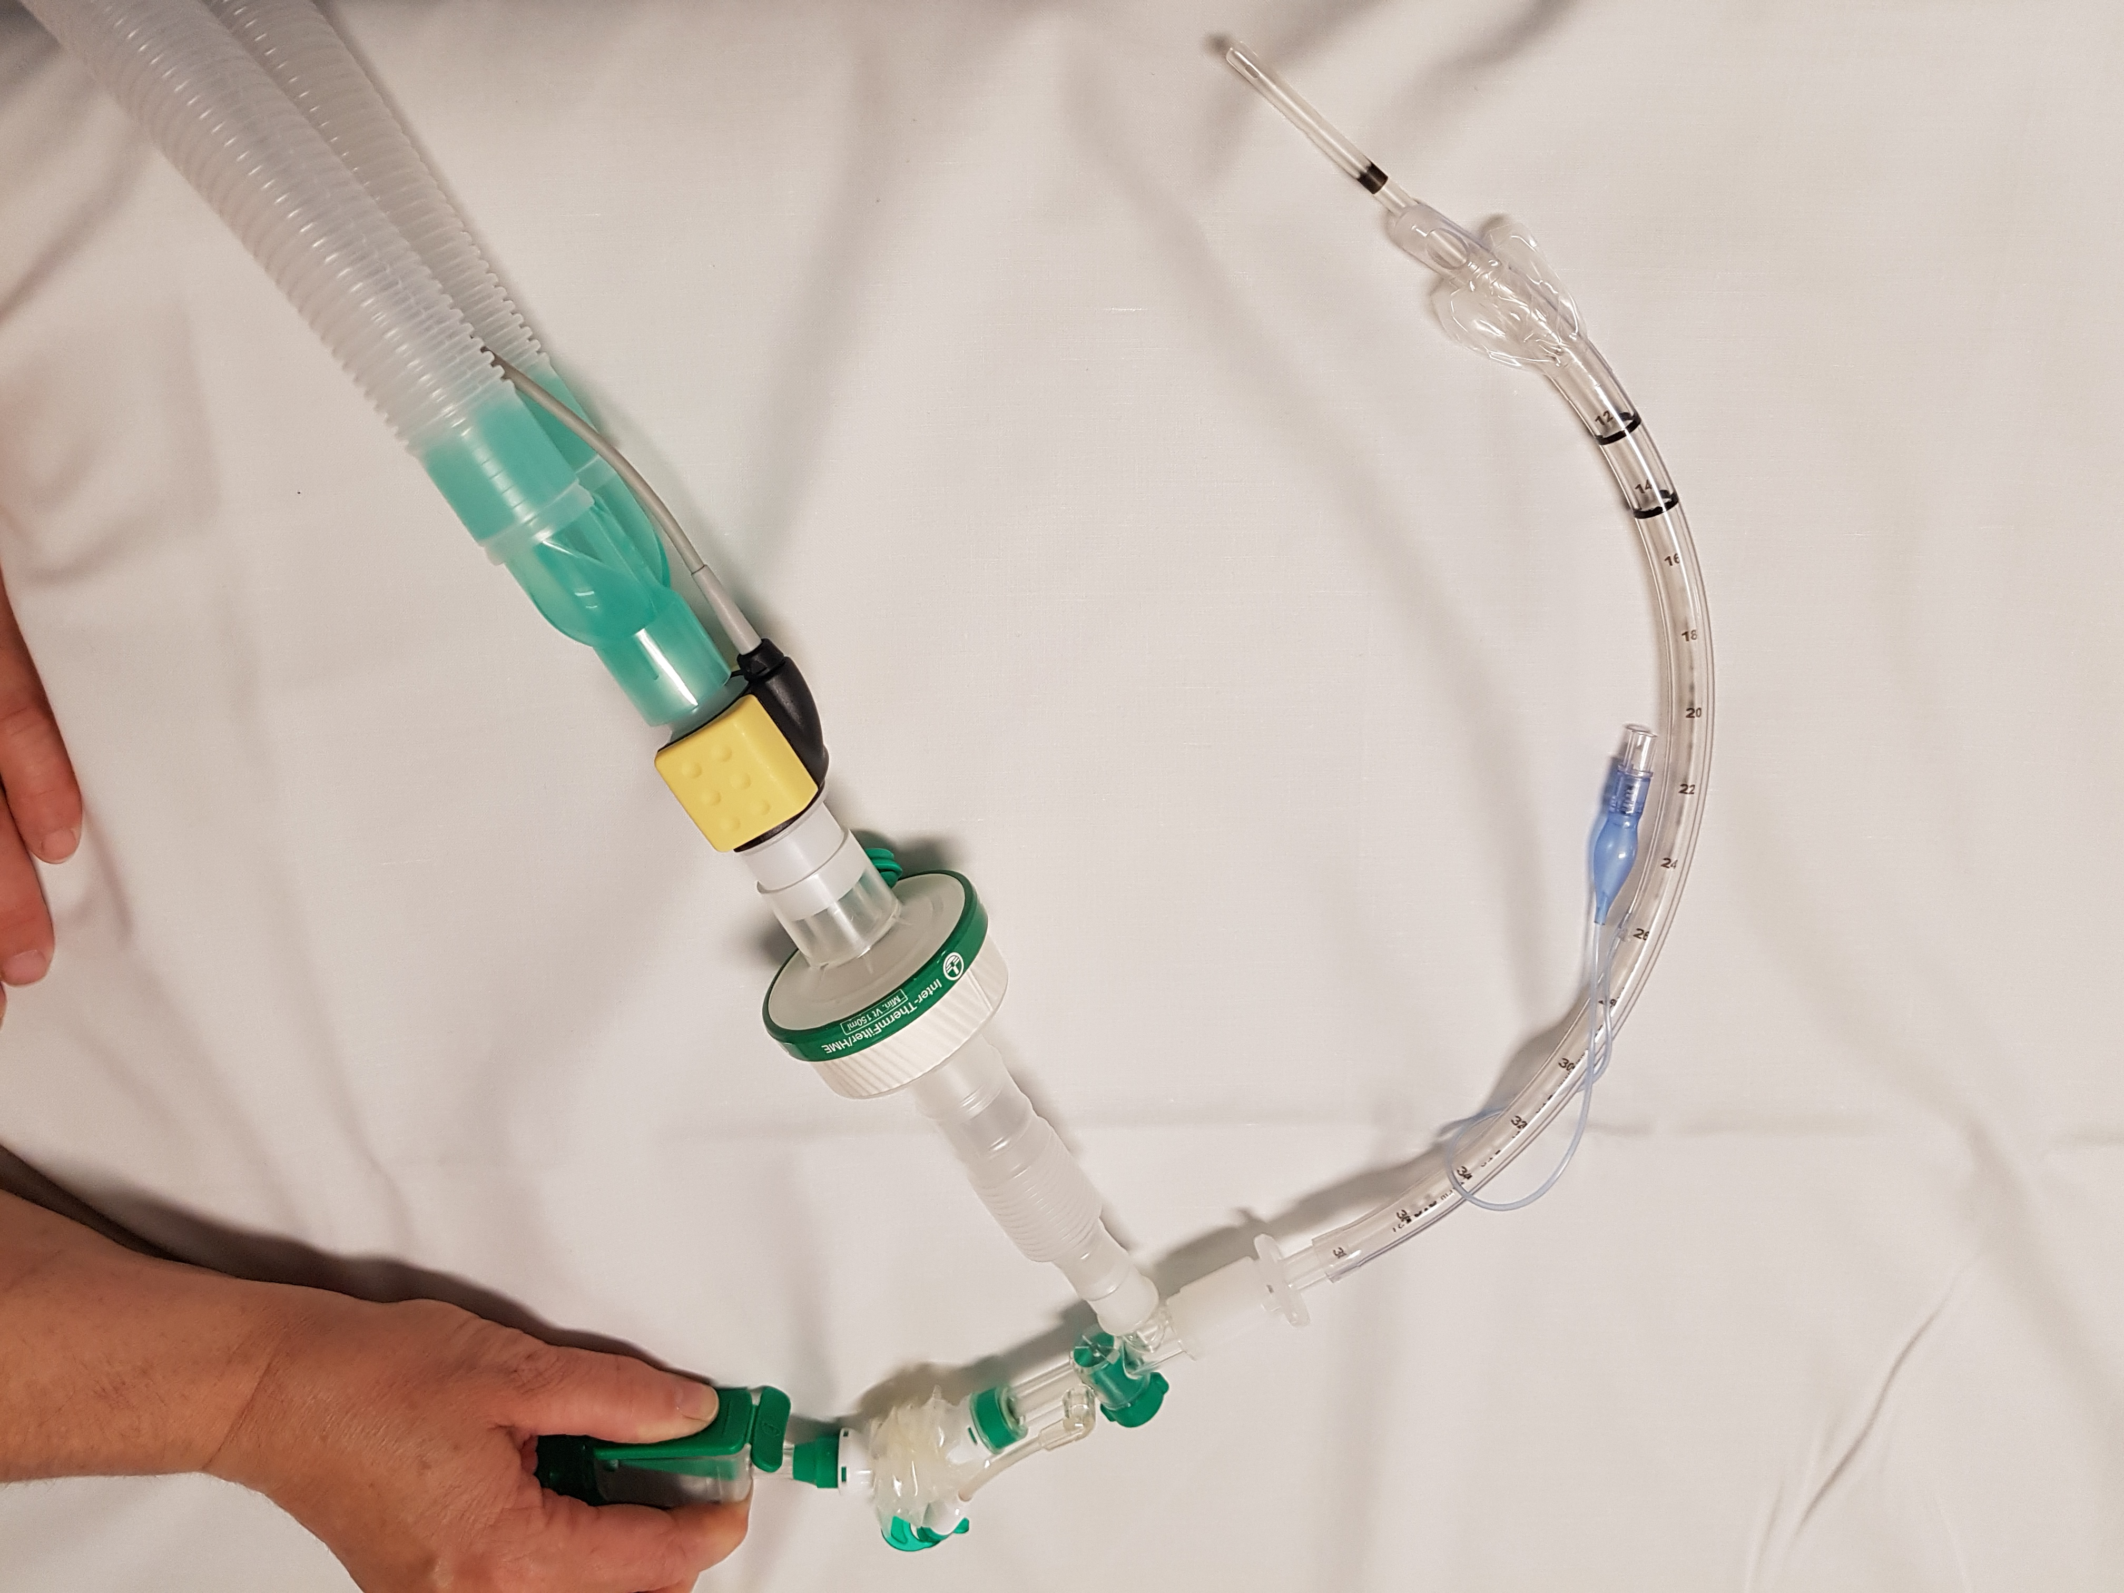
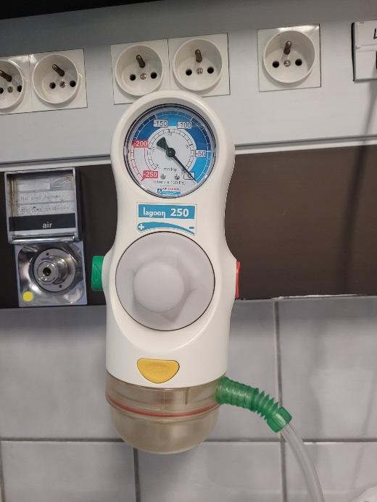
Aspiration murale
Système pour aspiration clos

Slide 10
Déroulement du soin
Évaluer l'état clinique du patient:
conscience
fonction respiratoire: saturation en O2, FR, tirage, bruits respiratoires
fonction circulatoire: FC, TA
présence ou absence de pâleur, de cyanose, de sueurs, de toux
Expliquer au patient le soin à réaliser
position 1/2 assise si possible
hygiène des mains (SHA ou lavage simple)
ouvrir le paquet de compresses et l'emballage de la sonde
lubrifier la sonde: notamment pour une aspiration par le nez, en faisant une petite courbure pour faciliter le passage dans la narine
hygiène des mains

Slide 11
raccorder la sonde au stop-vide
sortir stérilement la sonde de l'emballage à l'aide d'une compresse stérile et la garder enroulée
introduire doucement la sonde SANS ASPIRER, jusqu'à sentir une résistance
retirer la sonde en aspirant et en effectuant des mouvements de rotation
ON N'ASPIRE JAMAIS EN DESCENDANT MAIS TOUJOURS EN REMONTANT
JAMAIS DE VA-ET-VIENT
NB: si le patient n'est pas intubé, aspirer d'abord les sécrétions buccales avant l'aspiration des sécrétions des VA profondes (utiliser dans ce cas 2 sondes: 1 sonde par site)
retirer ensuite les gants en les retournant sur la compresse et sur la sonde
poubelle (DASRI pour le matériel souillé)
rincer le raccord du tuyau dans l'eau de rinçage stérile
le suspendre en protégeant son extrémité
hygiène des mains
noter le soin: quantité et aspect des sécrétions aspirées
UNE ASPIRATION=1 SONDE D'ASPIRATION

Slide 12
Fréquence des aspirations : il n’y a pas de règle absolue.
Ce sera en fonction de la clinique et de l’état d’encombrement du patient.

Slide 13
complications
système d'aspiration monté à l'envers
apnée
bradycardie
traumatisme
infection (chez un patient intubé depuis longtemps)

Slide 14
surveillance/évaluation
Évaluer et noter l'état respiratoire : FR (12-20) , saturation en O2, amplitude, bruits respiratoires
hypoxie ou troubles du rythme cardiaque pendant l'aspiration
coloration des téguments
FC
aspect et quantité des sécrétions aspirées
tolérance du patient (agitation, douleur)
geste rapide , maîtrisé

Slide 15
Merci de votre attention

